Slide 1
Assessment Answers
GCSE
Unit 14
Data Handling

Slide 2
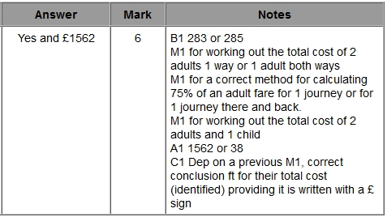
1)

Slide 3
2)

Slide 4
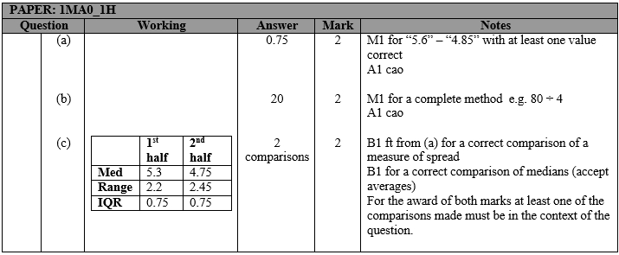
3)

Slide 5
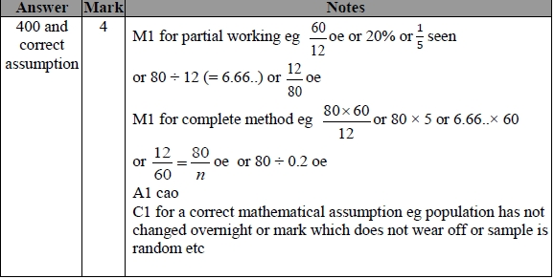
4)

Slide 6
5)

Slide 7
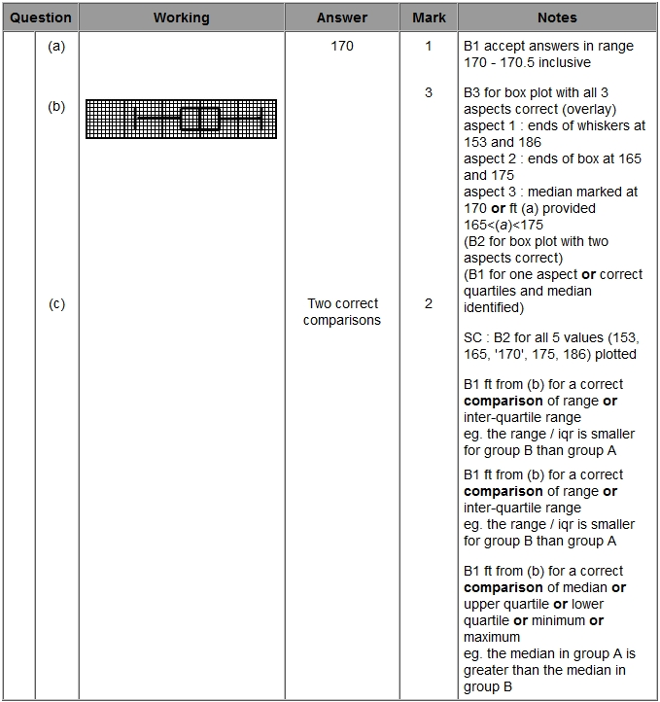
6)

Slide 8
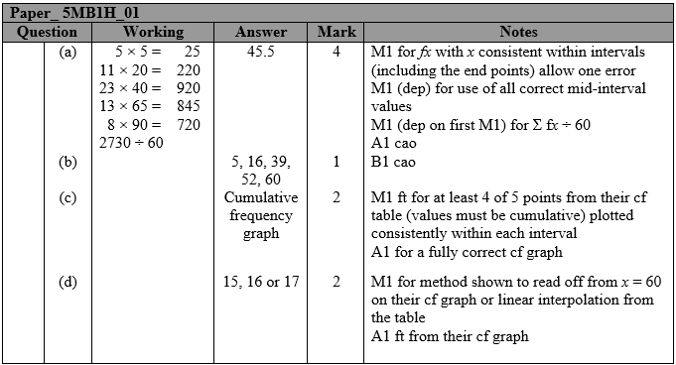
7)

Slide 9
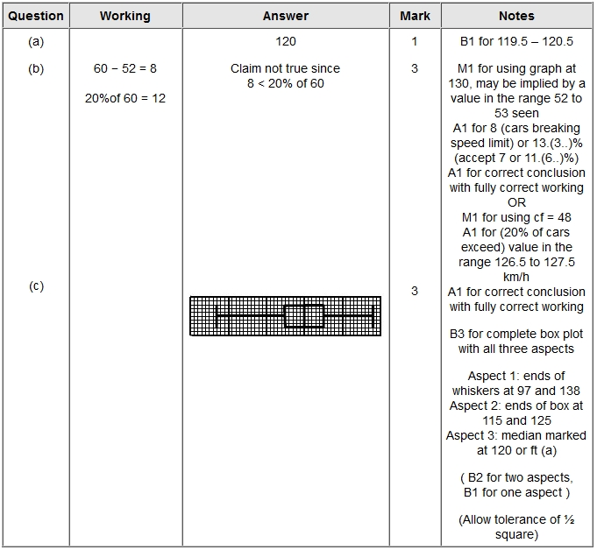
8)

Slide 10
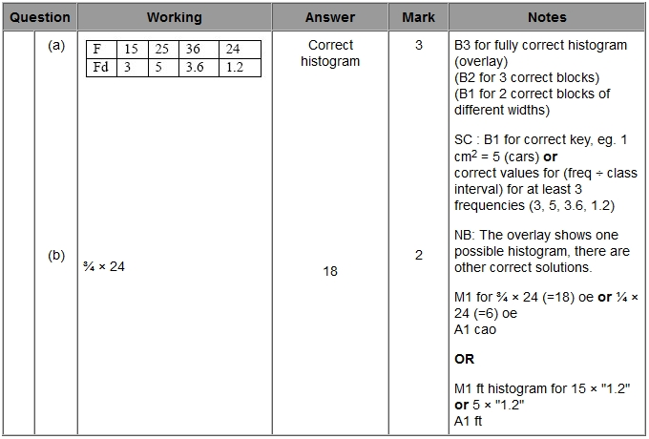
9)

Slide 11
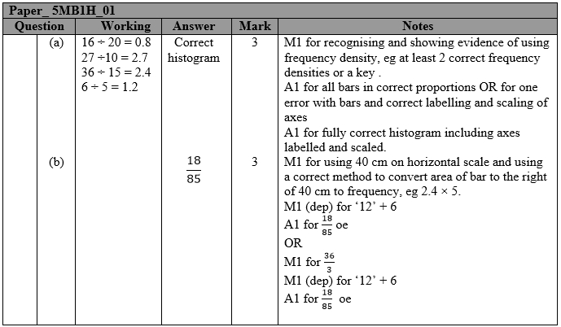
10)

